Slide 1
Los Residuos Agrícolas de Cosecha de Caña de Azúcar y su Potencial
como biocombustible (RAC)
CENGICAÑA - GUATEMALA
Mario Muñoz Solares
eficienciae@cengicana.org
AGOSTO 2017

Slide 2
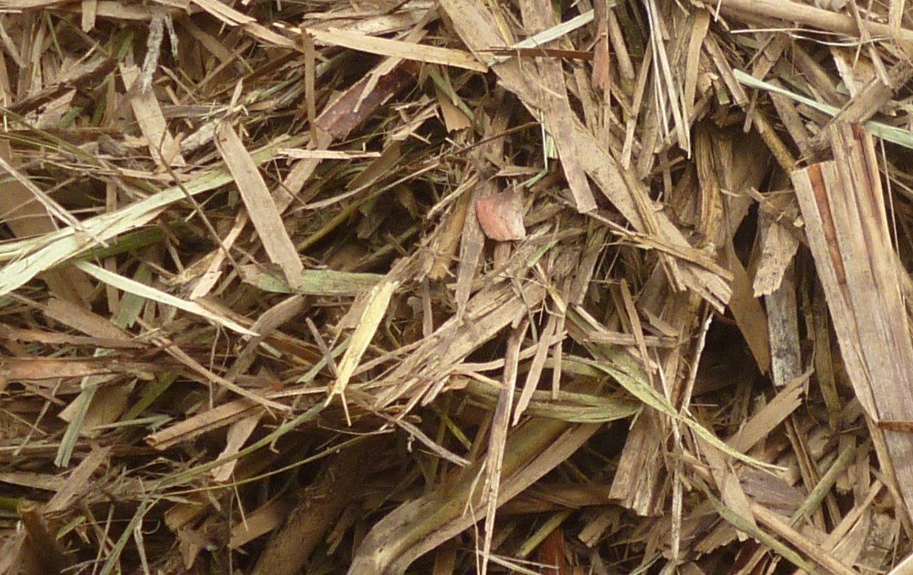

Slide 3
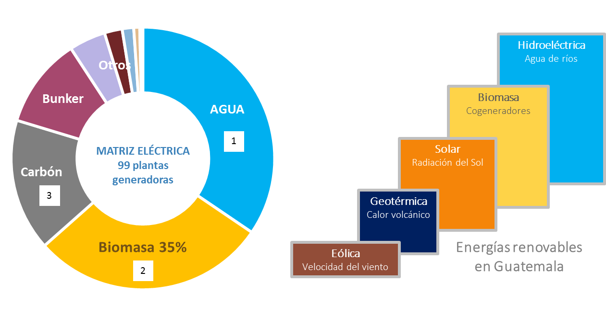
Antecedentes
Matriz eléctrica nacional 2015-2016
Ranking de energías renovables
Fuente: Informe anual AMM.

Slide 4
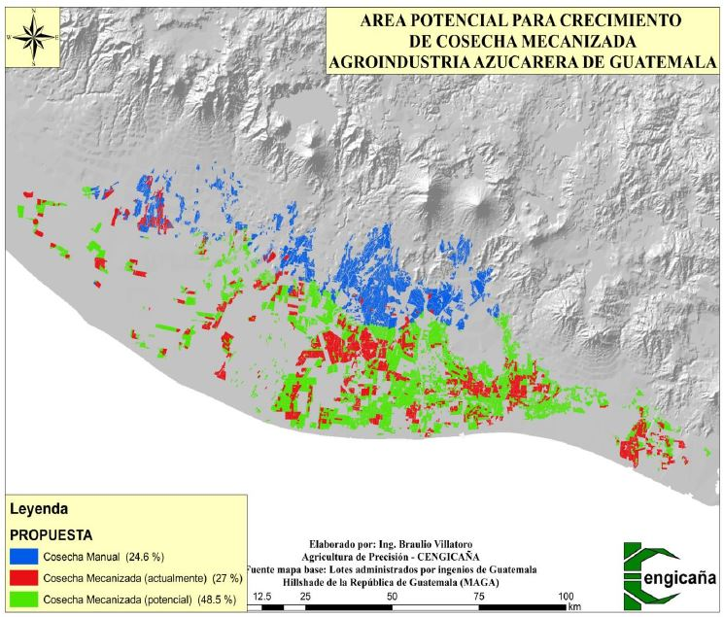
Antecedentes
75%
Fuente: Potencial para crecimiento de cosecha mecanizada (Braulio Villatoro. CENGICAÑA)

Slide 5
Potencial
Caña en Guatemala = 270,000 ha (14 t/ha secas)
x 7 t/ha (15% humedad, 14% cenizas, 24-48 hrs de secado al aire) =
1,890,000 t_{RAC}* 75%=
1.4 millones t_{RAC/año}
34% combustible extra = 2 meses + de Generación

Slide 6
Recolectar RAC
¿Qué gano?
Flexibilidad en los campos
Control de plagas
Seguridad contraincendios
Aprovechamiento del poder energético
Reducción en la producción de CH₄
Huella de carbono se hace neutra (CO₂)
¿Qué pierdo?
Protección del suelo contra la erosión
Nutrientes: Actividad microbiana en el suelo
Humedad del suelo
Control de malezas

Slide 7
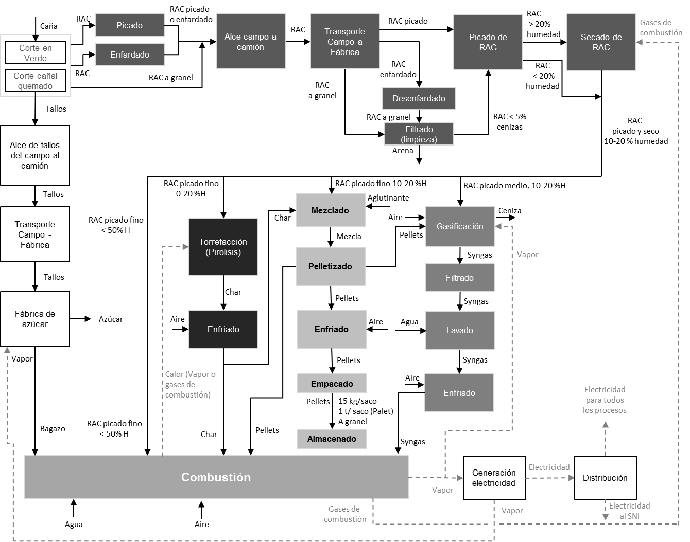
¿Biocombustible?
Fuente: CENGICAÑA

Slide 8
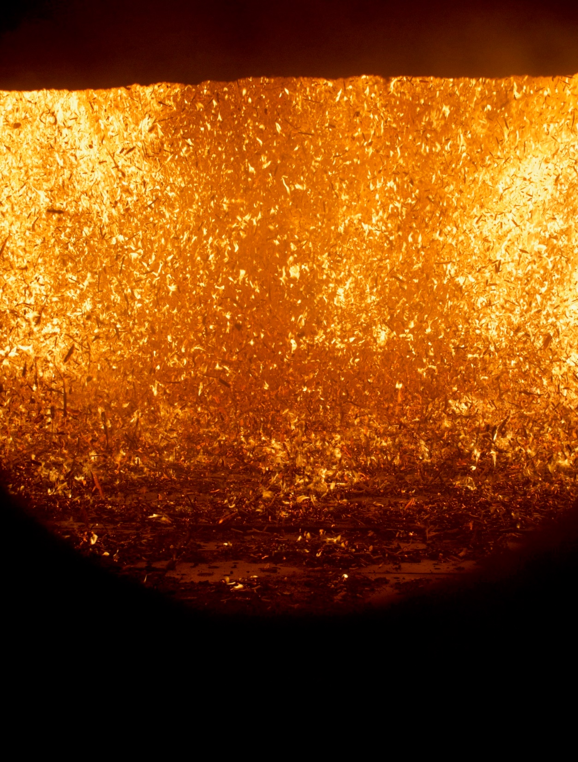

Slide 9
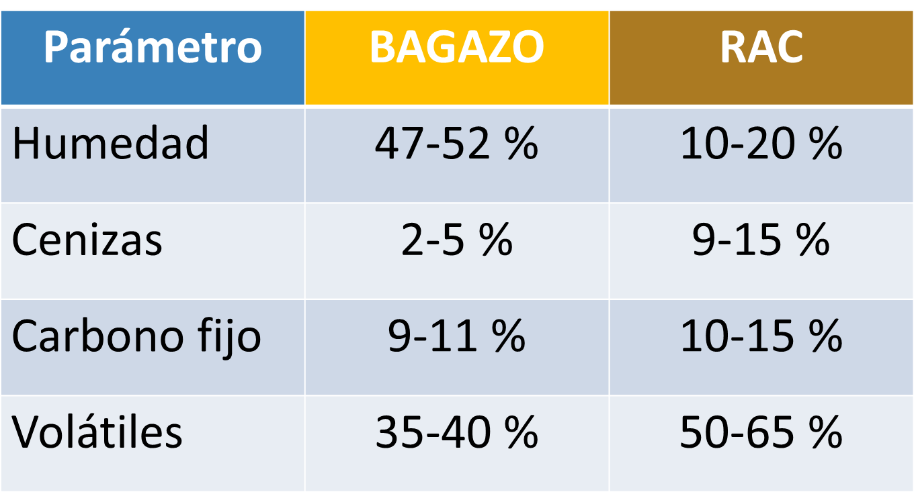
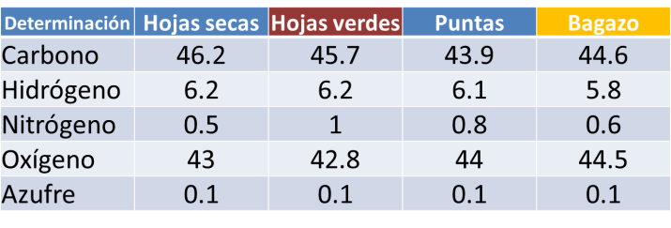
¿Biocombustible?
Análisis comparativo entre RAC y bagazo
Análisis próximo
CENGICAÑA, 2016, 2017
Hojas secas
Hojas Verdes
Análisis último
Tufaile, 2005

Slide 10
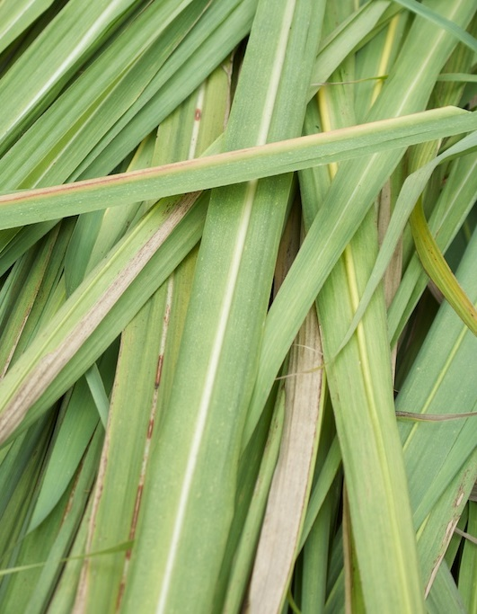
56% de humedad
Secuestra sacarosa
Precursores de color
Aumento de cenizas

Slide 11
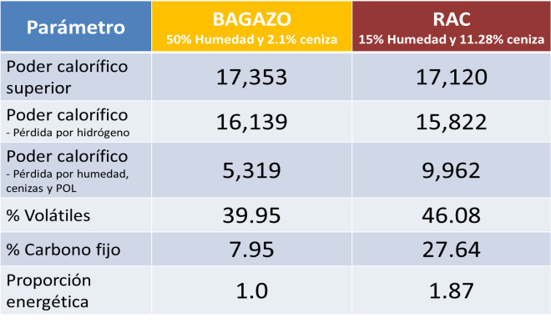
¿Biocombustible?
Poder calorífico
RAC
15% humedad, 12% ceniza
Poder calorífico en kJ/kg
CENGICAÑA, 2016,

Slide 12
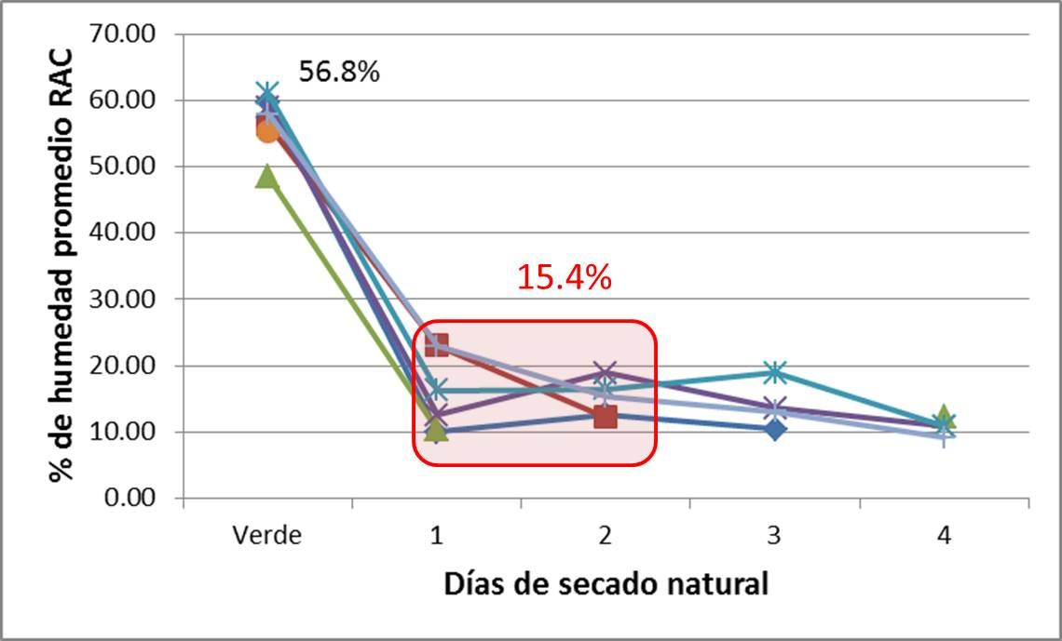
15% de humedad
CENGICAÑA, 2017

Slide 13
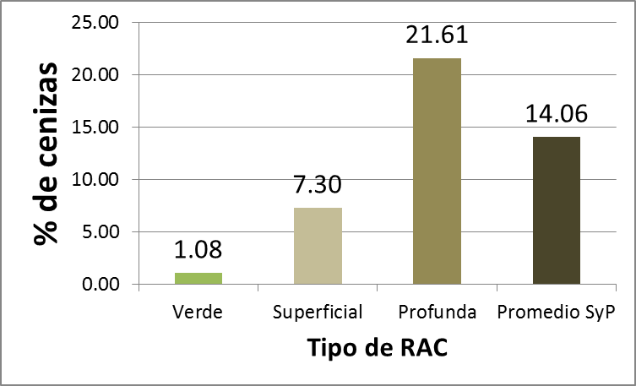
14% de cenizas
CENGICAÑA, 2017

Slide 14
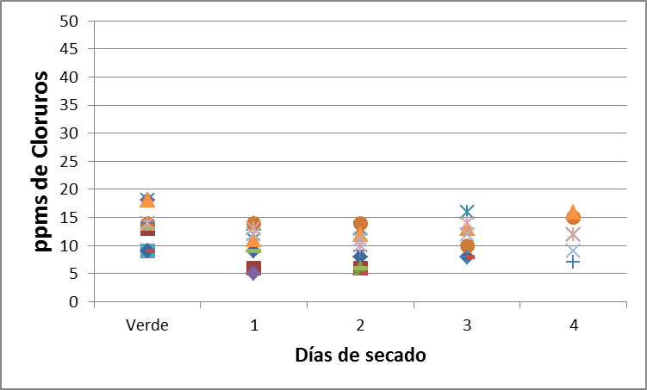
¿% de cloro?
Normativas internacionales
200 ppm
máximo permisible
Promedio en RAC 9.7 ppm
Contenido promedio
1.7 ppm
En bagazo
CENGICAÑA, 2017

Slide 15
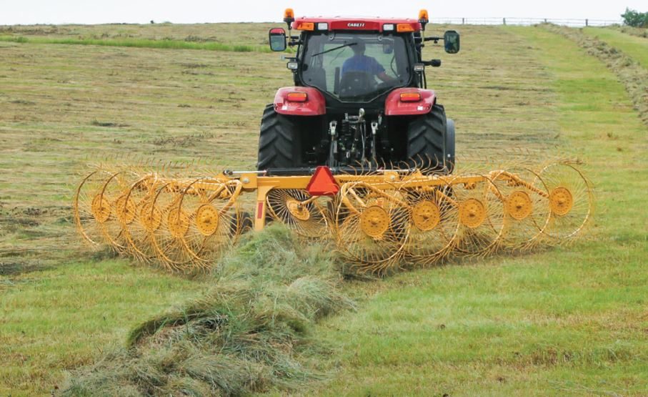
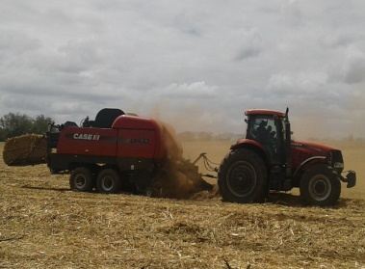
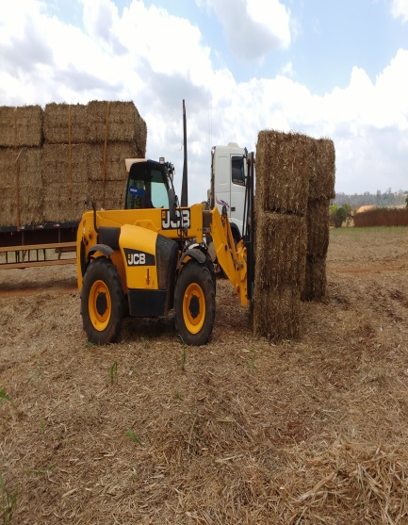
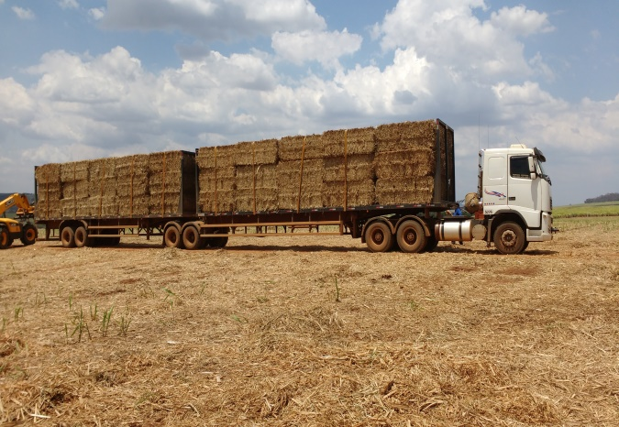
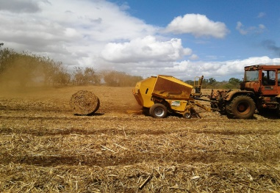
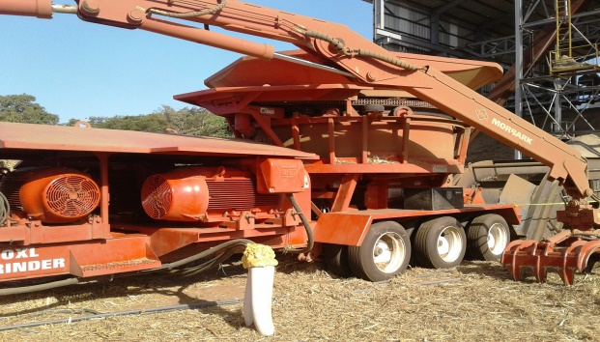
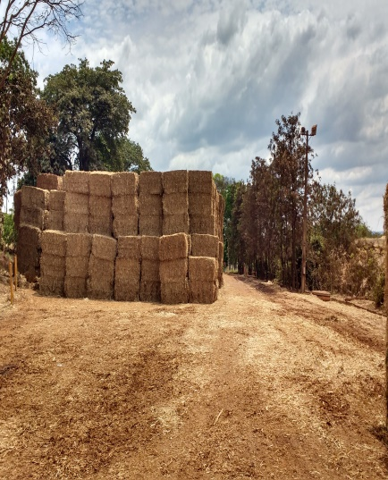
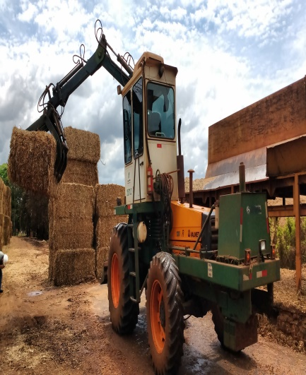
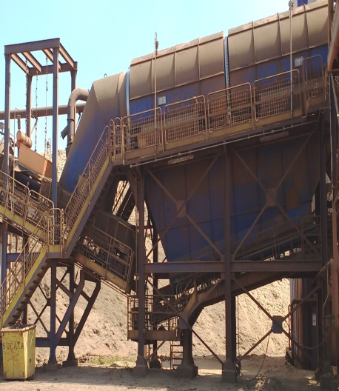
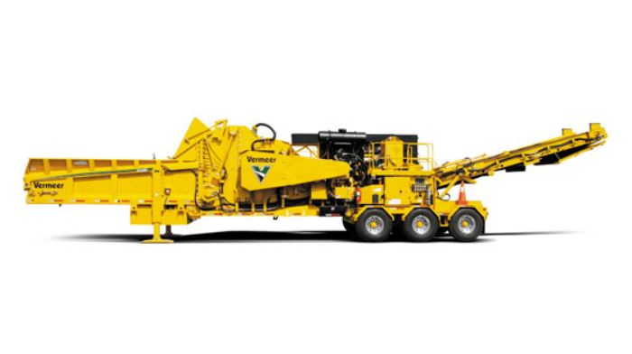
RECOLECCIÓN DE RAC
Ensilado
Enfardado
Alce
Transporte
A
A
Almacenaje
Alimentación y despite
Filtro cenizas y metales
Picado

Slide 16
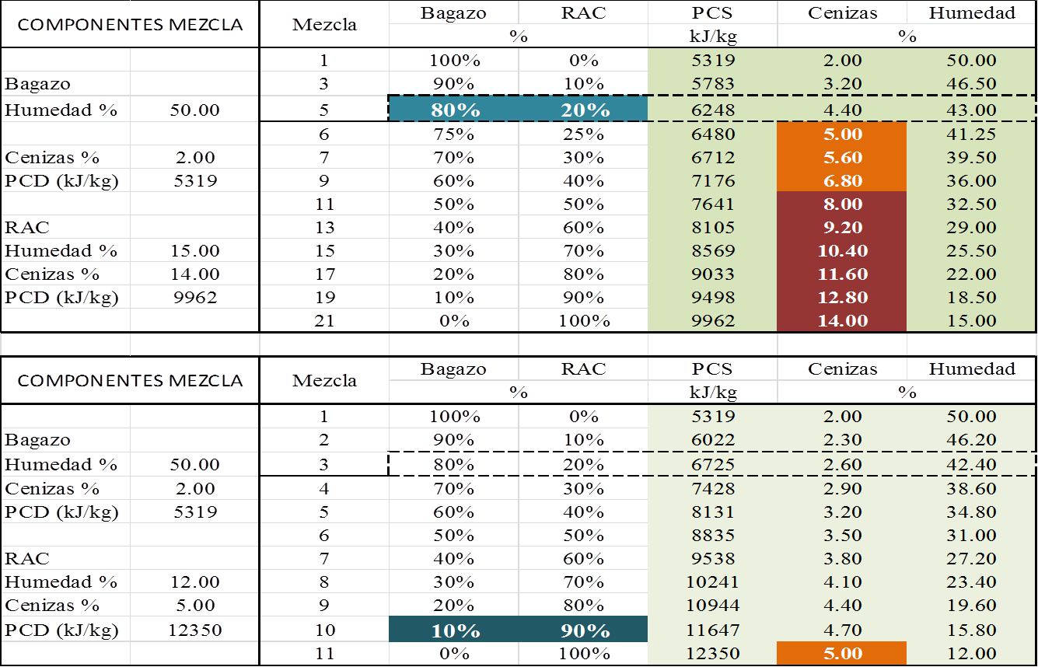
Rac + bagazo
CENGICAÑA, 2016

Slide 17
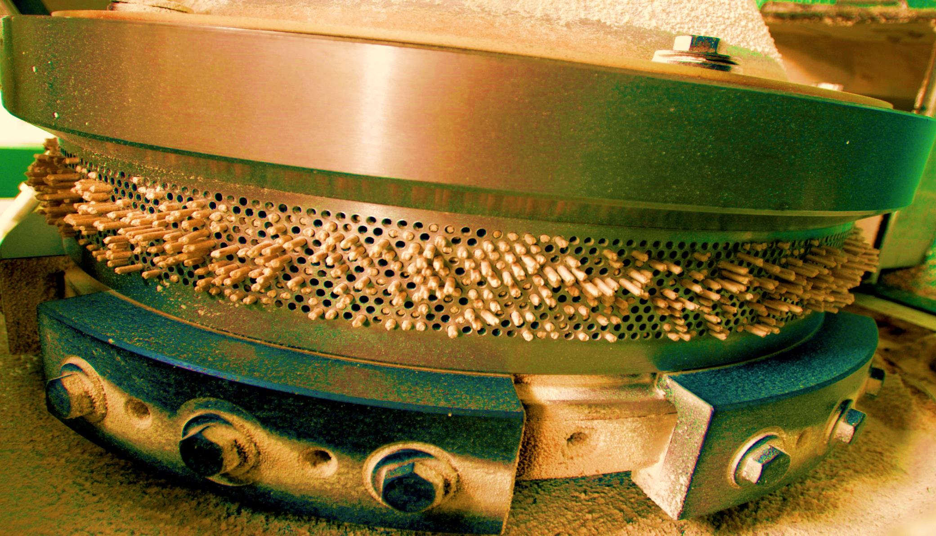
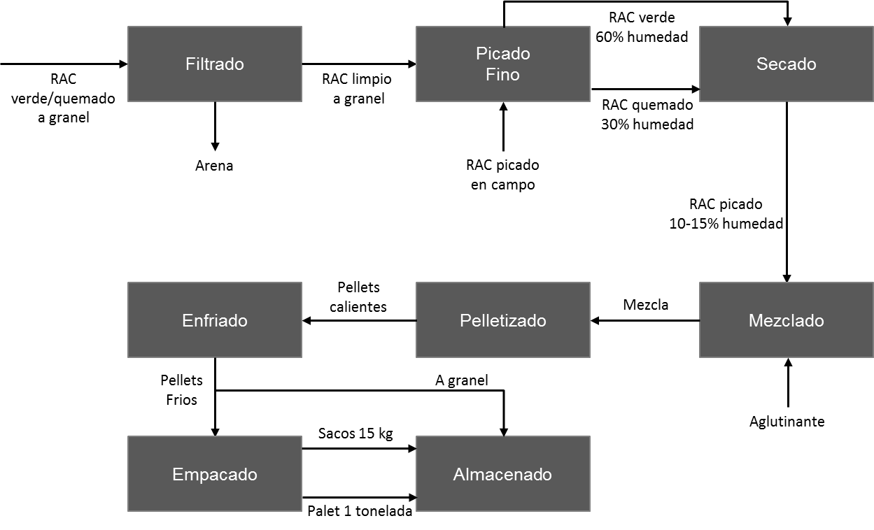
Pellets
Proceso de producción
CENGICAÑA, 2017

Slide 18
Puntos a recordar
15% humedad
hojas secas
Secado, filtrado y picado
11-14% cenizas
mayor
energía
son $$$
20%RAC
mezcla
pellets
24-48 hr
secado
5% ceniza
es permisible
Piloto
Cl no es crítico

Slide 19
Gracias
¿Preguntas?

